Slide 1
FORMATION
MAINTENANCE DES PERIMETRES IRRIGUÈS
LA MAINTENANCE DE REMISE A NIVEAU
MAINTENANCE DE REMISE A NIVEAU

Slide 2
FORMATION
MAINTENANCE DES PERIMETRES IRRIGUÈS
LA MAINTENANCE DE REMISE A NIVEAU
Aujourd’hui c’est la maintenance obligatoire sur toutes les installations laissées en l’état depuis plus de 2 à 3 ans.
Elle consiste principalement à remettre en l’état au plus près du neuf les diverses infrastructures qui composent le périmètre. Elle demande l’intervention d’entreprises de génie civil, une durée de chantiers importante et un budget élevé.
Si les maintenances quotidiennes ou annuelles sont bien réalisées, la maintenance de remise à niveau n’est pas nécessaire !

Slide 3
FORMATION
MAINTENANCE DES PERIMETRES IRRIGUÈS
LA MAINTENANCE DE REMISE A NIVEAU
DIGUE DU RESERVOIR

Slide 4
FORMATION
MAINTENANCE DES PERIMETRES IRRIGUÈS
LA MAINTENANCE DE REMISE A NIVEAU DIGUE DU RESERVOIR
ESTIMATION DE L’ETAT GENERALE DE LA DIGUES en %

Slide 5
Nom du réservoir: …………………………………… Commune:…………………………… District:………………………….
Province:…………………………………… Date: JJ/MM/AAAA
Surface estimée du bassin versant: (ha): ………………………… Surface du réservoir: (ha) ……………….
Hauteur d’eau utile: (m):…………………………….. (ΔHt = (Ht radier du déversoir-Ht radier des ouvrages primaires)
Année de construction:…………..
Date de la dernière maintenance de la digue:
Dimensions moyennes de la digue du réservoir
Y N
Piste de roulement (Sommet de digue) Latérité:
Empierré:
Type de talus? (Côté réservoir): Enrochement
Enherbement
Terre
Type de talus? (Côté rizières) Enrochement
enherbement
Terre
Si enrochement: Hauteur (m)………………………..
Etat général de la digue
Etat estimé du talus côté réservoir: …………….% Etat estimé du talus côté rizières: …………………...%
Etat de la piste de roulement: …………………..% Etat général de la digue: ……………………………..%
Largeur
Talus côté rizières X/1
Talus côté réservoir X/1
Hauteur moyenne

Slide 6
FORMATION
MAINTENANCE DES PERIMETRES IRRIGUÈS
LA MAINTENANCE DE REMISE A NIVEAU DIGUE DU RESERVOIR
Pour réaliser la remise à niveau de la digue du réservoir, il convient de procéder aux opérations suivantes:
A- Profils en long et en travers de la digue existante,
B- Détermination de la cote de projet de remise à niveau en se rapprochant de la cote originelle et des talus,
C- Détermination des cubatures de remblai,
D- Détermination des cubatures d’enrochement ou d’empierrement du talus et de la surface de géotextile côté réservoir,
E- Détermination des surface d’enherbement du reste du talus côté réservoir et de celui côté riziculture,
F- Détermination des cubatures de remblai latéritique compacté de 20 cm d’épaisseur,
G- Détermination du type et du nombre d’engins nécessaire pour réaliser ces opérations.
H- Détermination des délais d’exécution,
I- Estimation du coût de la remise à niveau de cette digue
J- La forme de toit du sommet de digue maximum 5%

Slide 7
FORMATION
MAINTENANCE DES PERIMETRES IRRIGUÈS
LA MAINTENANCE DE REMISE A NIVEAU DIGUE DU RESERVOIR
REMARQUES
1- Les talus doivent être compactés et bien mise au gabarit,
2- Le géotextile doit être parfaitement fixé en haut et en bas des talus,
3- La mise en place de l’enherbement doit être fait sur un sol préparé, et arrosé,
4- Les remblais doivent être faits par couches mouillées et compactées de 30 cm maximum,
5- La mise en place de la latérite doit être faite sur sol mouillé préalablement,
6- La mise en forme du sommet de digue sera faite par une niveleuse, et la forme de toit aura des pente de 5% au maximum,
7- On prendra soin des interfaces digue ouvrages,
8- Afin d’éviter le passage anarchique des charrettes, des rampes d’accès seront à prévoir du côté des rizières.
9- Etc.

Slide 8
FORMATION
MAINTENANCE DES PERIMETRES IRRIGUÈS
LA MAINTENANCE DE REMISE A NIVEAU
LES OUVRAGES DE VIDANGE

Slide 9
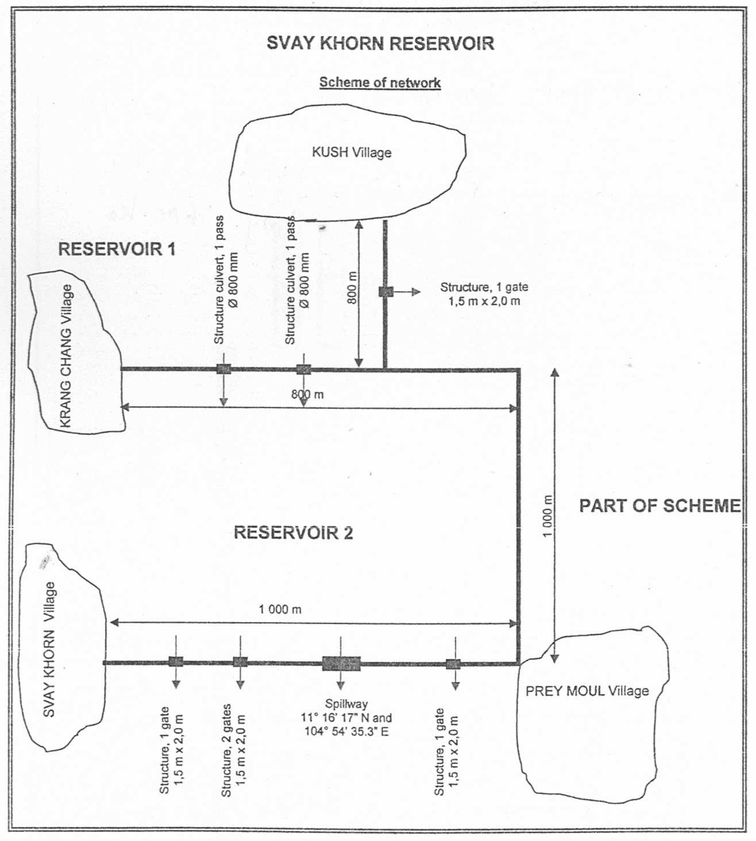
FORMATION
MAINTENANCE DES PERIMETRES IRRIGUÈS
LA MAINTENANCE DE REMISE A NIVEAU DES OUVRAGES DE VIDANGE
9

Slide 10
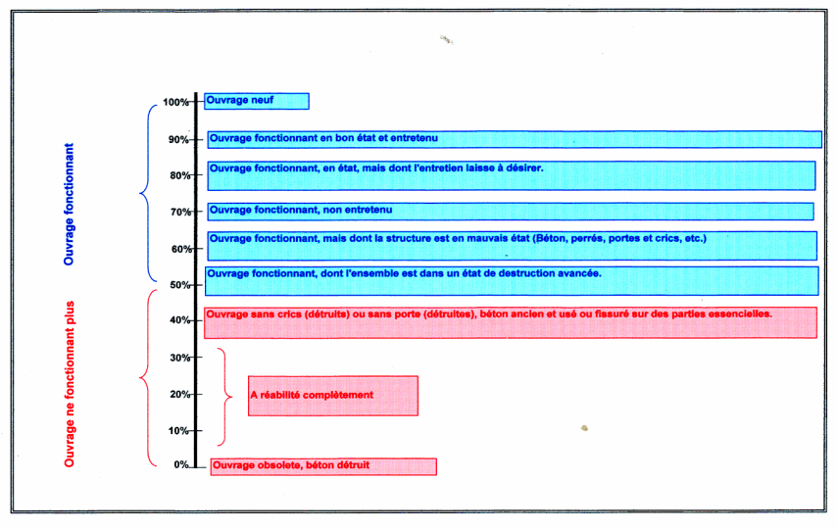
FORMATION
MAINTENANCE DES PERIMETRES IRRIGUÈS
LA MAINTENANCE DE REMISE A NIVEAU
DES OUVRAGES DE VIDANGE
ESTIMATION DE L’ETAT DES OUVRAGES DE VIDANGE

Slide 11
Date d’intervention : JJ / MM : AAAA et Heure……Nom de la personne responsable des travaux:………………
N° de l’ouvrage :………………………………………… Type d’ouvrage (Buses ou dalot) ……………….
Position GPS de l’axe de l’ouvrage: ………………… Nombre de passes
Dimensions des portes: ……………………….……… m
État général du Béton armé de la structure : …………………………………………………………………………
……………………………………………………………………………………………………………………………..
État général des perrés amonts : ……………………………………………………………………………………...
État général des perrés avals : ……………………………………………………………………………………......
Existence d’affouillements sous ouvrage: …………………………………………………………………………….
Existence d’affouillements entre murs en aile et digue : …………………………………………………………….
État général de la dalle radier Amont : ………………………………………………………………………………..
État général de la dalle radier Aval : …………………………………………………………………………………..
État général de la dalle radier Central : ………………………………………………………………………………..
État général de la dalle de roulement : ………………………………………………………………………………..
État général du remblai des murs en aile : ……………………………………………………………………………
État général des portes :………………………………………………………………………………………………...
……………………………………………………………………………………………………………………………..
État général des crics de levage: ………………………………………………………………………………………
……………………………………………………………………………………………………………………………..
État général des vis ou crémaillères : …………………………………………………………………………………
……………………………………………………………………………………………………………………………..
État de la liaison porte et Vis ou crémaillère : ……………………………………………………………………….
État de l’ensemble des joints de portes : ……………………………………………………………………………..
État général des gardes corps, échelles etc. : ……………………………………………………………………….
État général des l’enrochement aval : ………………………………………………………………………………..
Divers: ……………………………………………………………………………………………………………………
Remarques: …………………………………………………………………………………………………………….
…………………………………………………………………………………………………………………………….
…………………………………………………………………………………………………………………………….
Date et signature du responsable:
FICHE D’EVALUATION DE L’ETAT D’UN OUVRAGE DE VIDANGE
FICHE DE SYNTHESE DES TRAVAUX
11

Slide 12
FICHE D’EVALUATION DES TRAVAUX D’UN OUVRAGE DE VIDANGE
Date d’intervention: JJ / MM : AAAA et Heure………… Nom du responsable des travaux:……………………
N° de l’ouvrage :………………………………………… Type d’ouvrage (Buses ou dalot) ……………….
Position GPS de l’axe de l’ouvrage: ………………… Nombre de passes
Dimensions des portes: ……………………….……… m
Date et signature du responsable:
VOLUME DE TRAVAUX:
Volume de B.A. estimé : ………………………………. m3
Fer à béton Ø … ……………………………….…… T Fer à béton Ø… ………………….. T
Etc.
Démolition béton : …………………………………..…...m3 Coupe ferrailles …………………….… T
Décaissement: …………………………………………. m3
4 x 6 : ……………………………………………………..m3 Sable : ………………………………….. m3
Camions benne de m3: ………………………….camions
Excavateur: ......................................................... Nombre et type
Compacteur : ………………………………………. Nombre et type
Autre: ……………………………………………….. Nombre et type
Nombre de vacataires : …………………………… Hommes
Chefs d’équipes: …………………………………… Hommes
Nombres de portes neuves:……………………… Porte Dimensions des portes : …………………….. m
Nombre de vis ou crémaillère : …………………. Unités Diamètre: …………………………………….mm
Nombre de crics : ………………………………….Unités Type…………….démultiplication…………….
Joints de caoutchouc : ………… longueur ……….. m Largeur: …………….. Cm
Épaisseur : ……..mm Type de fixation : ………………………………………
Peinture primaire: ……………………… Kg Peinture finale : ………………….. Kg Diluant : ……………..Kg
Échelles et garde corps ………………… T
12

Slide 13
RAPPORT DES TRAVAUX FAITS SUR UN OUVRAGE DE VIDANGE
Date d’intervention: JJ / MM : AAAA et Heure………… Nom du responsable des travaux: ……………….…
N° de l’ouvrage :………………………………………… Type d’ouvrage (Buses ou dalot) ………………..….
Position GPS de l’axe de l’ouvrage: ………………… Nombre de passes
Dimensions des portes: ……………………….……… m
Date et signature du responsable:
VOLUME DE TRAVAUX:
Volume de B.A. estimé : …………………………… m3
Fer à béton Ø … …………………… T Fer à béton Ø… ………………….. T
Etc .
Démolition béton : …………………………………...m3 Coupe ferrailles …………………….… T
Décaissement: ……………………………………… m3
Remblai : ……………………………………………. m3
4 x 6 : …………………………………………………m3 Sable : ………………………………….. m3
Camions benne de m3: ………………………….camions
Excavateur: ......................................................... Nombre et type
Compacteur : ………………………………………. Nombre et type
Autre: ……………………………………………….. Nombre et type
Nombre de vacataires : …………………………… Hommes
Chefs d’équipes: ……………………………………Hommes
Nombres de portes neuves:……………………… Porte Dimensions des portes : …………………….. m
Nombre de vis ou crémaillère : …………………. Unités Diamètre: …………………………………….mm
Nombre de crics : ………………………………….Unités Type…………….démultiplication…………….
Joints de caoutchouc : ………… longueur ……….. m Largeur: …………….. Cm Épaisseur : …..mm
Type de fixation : ………………………………………
Peinture primaire: ……………………… Kg Peinture finale : ………………….. Kg Diluant : ……………..Kg
Échelles et garde corps ………………… T
13

Slide 14
FORMATION
MAINTENANCE DES PERIMETRES IRRIGUÈS
LA MAINTENANCE DE REMISE A NIVEAU
LES OUVRAGES DE TETE

Slide 15
FORMATION
MAINTENANCE DES PERIMETRES IRRIGUÈS
LA MAINTENANCE DE REMISE A NIVEAU DES OUVRAGES DE TETE

Slide 16
FORMATION
MAINTENANCE DES PERIMETRES IRRIGUÈS
LA MAINTENANCE DE REMISE A NIVEAU DES OUVRAGES DE TETE
ESTIMATION DE L’ETAT DES OUVRAGES DE TETE

Slide 17
FICHE D’EVALUATION DE L’ETAT D’UN OUVRAGE DE TETE
Date d’intervention: JJ / MM : AAAA et Heure………Nom de la personne responsable des travaux: ……………
N° de l’ouvrage :………………………………………… Type d’ouvrage (Buses ou dalot) ………………….
Position GPS de l’axe de l’ouvrage: ………………… Nombre de passes
Dimensions des portes: ……………………….……… m
État général du Béton armé de la structure : …………………………………………………………………………
……………………………………………………………………………………………………………………………..
État général des perrés amonts : ……………………………………………………………………………………...
État général des perrés avals : ……………………………………………………………………………………......
Existence d’affouillements sous ouvrage: …………………………………………………………………………….
Existence d’affouillements entre murs en aile et digue : …………………………………………………………….
État général de la dalle radier Amont : ………………………………………………………………………………..
État général de la dalle radier Aval : …………………………………………………………………………………..
État général de la dalle radier Central : ………………………………………………………………………………..
État général de la dalle de roulement : ………………………………………………………………………………..
État général du remblai des murs en aile : ……………………………………………………………………………
État général des portes :………………………………………………………………………………………………...
……………………………………………………………………………………………………………………………..
État général des crics de levage: ………………………………………………………………………………………
……………………………………………………………………………………………………………………………..
État général des vis ou crémaillères : …………………………………………………………………………………
……………………………………………………………………………………………………………………………..
État de la liaison porte et Vis ou crémaillère : ……………………………………………………………………….
État de l’ensemble des joints de portes : ……………………………………………………………………………..
État général des gardes corps, échelles etc. : ……………………………………………………………………….
État général des l’enrochement aval : ………………………………………………………………………………..
Divers: ……………………………………………………………………………………………………………………
Remarques: …………………………………………………………………………………………………………….
…………………………………………………………………………………………………………………………….
…………………………………………………………………………………………………………………………….
Date et signature du responsable:
17

Slide 18
FICHE D’EVALUATION DES TRAVAUX D’UN OUVRAGE DE TETE
Date d’intervention : JJ / MM : AAAA et Heure…… Nom de la personne responsable des travaux: ……………
N° de l’ouvrage :………………………………………… Type d’ouvrage (Buses ou dalot) ………………….
Position GPS de l’axe de l’ouvrage: ………………… Nombre de passes
Dimensions des portes: ……………………….……… m
Date et signature du responsable:
VOLUME DE TRAVAUX:
Volume de B.A. estimé : …………………………… m3
Fer à béton Ø … …………………… T Fer à béton Ø… ………………….. T
Etc.
Démolition béton : …………………………………...m3 Coupe ferrailles …………………….… T
Décaissement: ……………………………………… m3
Remblai : ……………………………………………. m3
4 x 6 : …………………………………………………m3 Sable : ………………………………….. M3
Camions benne de m3: ………………………….camions
Excavateur: ......................................................... Nombre et type
Compacteur : ………………………………………. Nombre et type
Autre: ……………………………………………….. Nombre et type
Nombre de vacataires : …………………………… Hommes
Chefs d’équipes: ………………………….…………Hommes
Nombres de portes neuves:……………………… Porte Dimensions des portes : …………………….. m
Nombre de vis ou crémaillère : …………………. Unités Diamètre: ……………………………………mm
Nombre de crics : ………………………………….Unités Type…………….démultiplication…………….
Joints de caoutchouc : ………… longueur ……….. m Largeur: …………….. Cm Épaisseur : ……..mm
Type de fixation : ………………………………………
Peinture primaire: ……………………… Kg Peinture finale : ………………….. Kg Diluant : ……………..Kg
Échelles et garde corps ………………… T

Slide 19
RAPPORT DES TRAVAUX FAITS SUR UN OUVRAGE DE TETE
Date d’intervention: JJ / MM : AAAA et Heure………Nom de la personne responsable des travaux: ……………
N° de l’ouvrage :………………………………………… Type d’ouvrage (Buses ou dalot) ……………….
Position GPS de l’axe de l’ouvrage: ………………… Nombre de passes
Dimensions des portes: ……………………….……… m
Date et signature du responsable:
VOLUME DE TRAVAUX:
Volume de B.A. estimé : …………………………… m3
Fer à béton Ø … …………………… T Fer à béton Ø… ………………….. T
Etc.
Démolition béton : …………………………………...m3 Coupe ferrailles …………………….… T
Décaissement: ……………………………………… m3
Remblai : ……………………………………………. m3
4 x 6 : …………………………………………………m3 Sable : ………………………………….. m3
Camions benne de m3: ………………………….camions
Excavateur: ......................................................... Nombre et type
Compacteur : ………………………………………. Nombre et type
Autre: ……………………………………………….. Nombre et type
Nombre de vacataires : …………………………… Hommes
Chefs d’équipes: ……………………………………Hommes
Nombres de portes neuves:……………………… Porte Dimensions des portes : …………………….. m
Nombre de vis ou crémaillère : …………………. Unités Diamètre: ……………………………………….mm
Nombre de crics : ………………………………….Unités Type…………….démultiplication…………….
Joints de caoutchouc : ………… longueur ……….. m Largeur: …………….. Cm Épaisseur : ……..mm
Type de fixation : ………………………………………
Peinture primaire: ……………………… Kg Peinture finale : ………………….. Kg Diluant : ……………..Kg
Échelles et garde corps ………………… T
19

Slide 20
FORMATION
MAINTENANCE DES PERIMETRES IRRIGUÈS
LA MAINTENANCE DE REMISE A NIVEAU
LE DEVERSOIR STATIQUE

Slide 21
FORMATION
MAINTENANCE DES PERIMETRES IRRIGUÈS
LA MAINTENANCE DE REMISE A NIVEAU
DU DEVERSOIR STATIQUE
ESTIMATION DE L’ETAT DES DEVERSOIRS STATIQUES

Slide 22
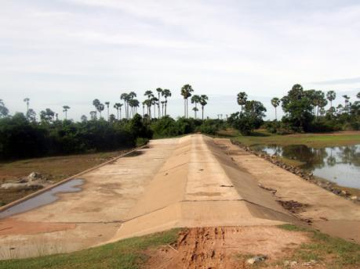
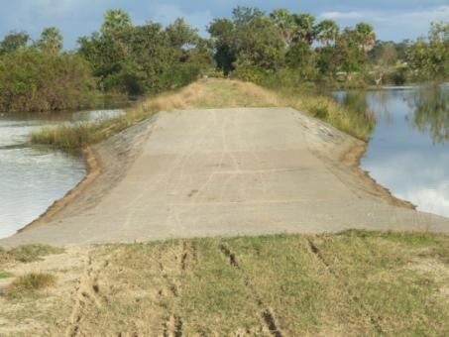
FORMATION
MAINTENANCE DES PERIMETRES IRRIGUÈS
LA MAINTENANCE DE REMISE A NIVEAU
DU DEVERSOIR STATIQUE
Déversoir de
Déversoir de

Slide 23
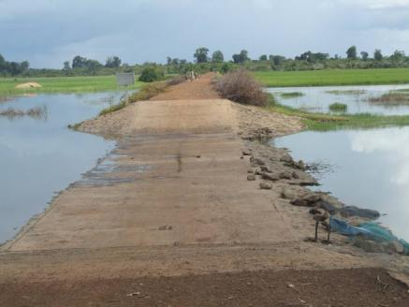
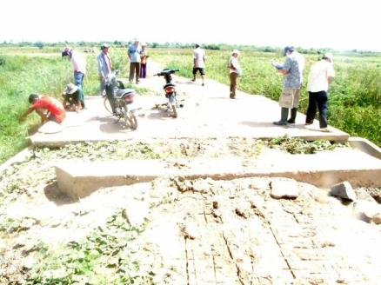
FORMATION
MAINTENANCE DES PERIMETRES IRRIGUÈS
LA MAINTENANCE DE REMISE A NIVEAU
DU DEVERSOIR STATIQUE
On peut voir sur cette photos des désordres en sortie du déversoir avec une destruction progressive du perré par le courant d’eau lors de la sur verse des eaux.
Pour cette ouvrage à deux usages
A- un déversoir
B- un ouvrage à clapets
Le radier supérieur est très abimé

Slide 24
FORMATION
MAINTENANCE DES PERIMETRES IRRIGUÈS
LA MAINTENANCE DE REMISE A NIVEAU DU DEVERSOIR STATIQUE
FICHE DE TRAVAIL
REMISE A NIVEAU DES DEVERSOIRS STATIQUES
Le Béton, les perrés et enrochements
Fiche de travail n° ……………………………Date : JJ/MM/AA
Déversoir n° …………………………………Type de déversoir : ………………………………
Situation : ………………………………………………………………………………………………
Position : p.k. ……… Longueur de la lame …….. m, Largeur ………. m, Hauteur ……… m
TRAVAUX A REALISER
Remontage des enrochements avals : …………heures, ………………m3
Recèlement des perrés si fissurés ou cassés : Sable ………litres Ciment …… Kg
Eau …….litres Pierres ……….. m3 Temps…………. Heures
Reprise du béton armé : ………………..heures, …………………. m3 de B.A.
Affouillement du remblai des murs en aile: Terre …………m3 Temps ………………..heures
Affouillent aval en sortie de l’ouvrage: Enrochement ………m3 Temps ………………..heures
Désherbage : ………………………. m2
Remise en état de l’interface Béton ouvrage/Terre digue : Terre …………m3 Temps …….heures
Remarques :
Nom du chef de chantier :…………………………………………
Signature du chef de chantier

Slide 25
RAPPORT DE TRAVAIL
REMISE A NIVEAU DES DEVERSOIRS STATIQUES
Le Béton, les perrés et enrochement
Fiche de travail n° …………………………………………………….Date : JJ/MM/AA
Déversoir n° …………………………………Type de déversoir : ……………………………………….
Situation : ……………………………………………………………………………………………………………
Position : p.k. ………… Longueur de la lame …….. m, Largeur ………. m, Hauteur ……… m
LES CONDITIONS CLIMATIQUES
Soleil Nuages Pluie
TRAVAUX REALISES
Remontage des enrochements avals : …………heures, ………………m3
Recèlement des perrés si fissurés ou cassés : Sable ………. litres Ciment …….. Kg Eau ………. Litres
Pierres ……….. m3 Temps…………. Heures
Reprise du béton armé : ………………..heures, …………………. m3 de B.A.
Affouillement du remblai des murs en aile : Terre ……………….. m3 Temps ………………..heures
Affouillent aval en sortie de l’ouvrage : Enrochement ……………m3 Temps ………………..heures
Désherbage : ………………………. m2
Remise en état de l’interface Béton ouvrage-digue ……………… m3 Temps ………..heures
EQUIPEMENTS UTILISES CARBURANT CONSOMME
……………………………………………… heures ………………………………… Litres
……………………………………………… heures ………………………………… Litres
……………………………………………… heures ………………………………… Litres
MAIN D’ŒUVRE UTILISEE
………………………………………………………………………………………………………………………………
REMARQUES :
Le RESPONSABLE ………………………………….. Signature

Slide 26
FORMATION
MAINTENANCE DES PERIMETRES IRRIGUÈS
LA MAINTENANCE DE REMISE A NIVEAU
LE RESEAU

Slide 27
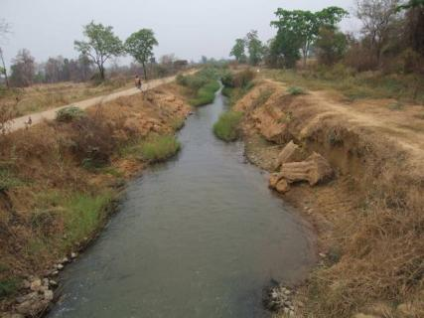
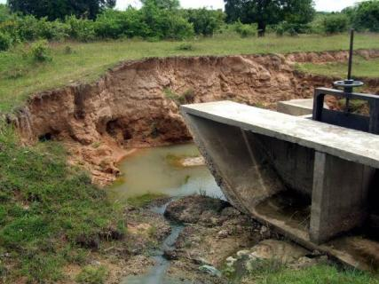
FORMATION
MAINTENANCE DES PERIMETRES IRRIGUÈS
LA MAINTENANCE DE REMISE A NIVEAU DU RESEAU
Comme pour les digues, on constate un certain nombre de désordres dus à l’environnement ou à la mauvaise utilisation des installations par l’homme.
Il existe trois types principaux de canaux :
Les canaux primaires (Irrigation et/ou drainage)
Les canaux secondaires (Irrigation et/ou drainage)
Les canaux tertiaires (Irrigation et/ou drainage)
Canal primaire (Païlin)
Canal à Phnom Voar (Kep)

Slide 28
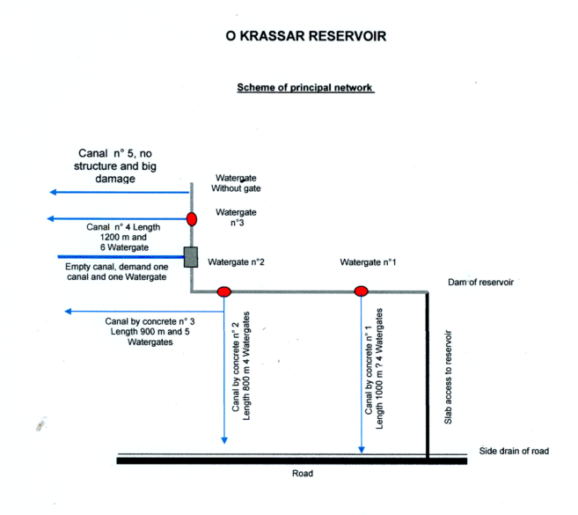
FORMATION
MAINTENANCE DES PERIMETRES IRRIGUÈS
LA MAINTENANCE DE REMISE A NIVEAU DU RESEAU
RESERVOIR

Slide 29
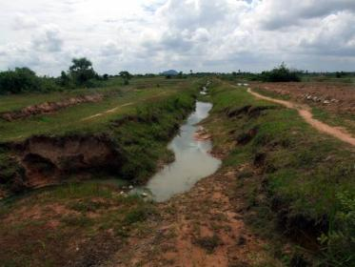
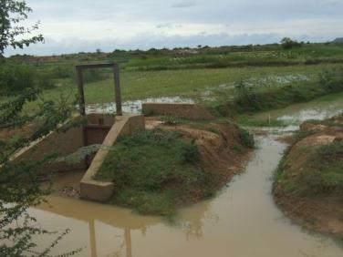
FORMATION
MAINTENANCE DES PERIMETRES IRRIGUÈS
LA MAINTENANCE DE REMISE A NIVEAU DU RESEAU
On a pu constater que sur les réseaux non entretenus les désordres suivants:
1- Des cavaliers souvent cassés, laissant s’écouler les eaux sans contrôle et rendant difficile la circulation des personnes et des charrettes sur leur sommet,
2- Les ouvrages situés sur ces canaux sont affouillés sur les côté ou en fondation,
3- L’absence de vis et/ou de cric de levage des portes, et absence de joint d’étanchéité,
4- La végétation envahissant le canal,
Canal à Phnom Voar (Kep)
Canal avec cavalier cassé, absence de cric et de vis

Slide 30
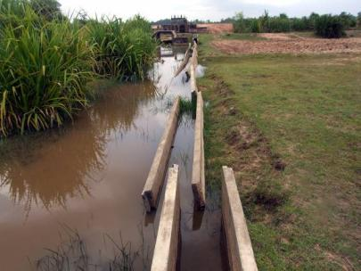
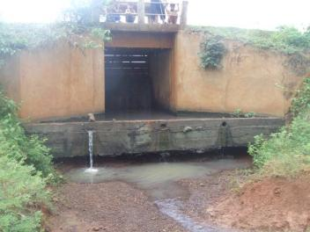
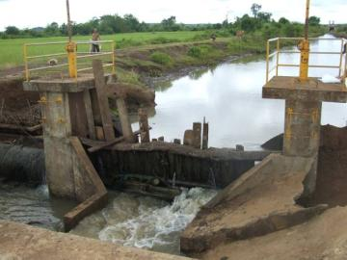
FORMATION
MAINTENANCE DES PERIMETRES IRRIGUÈS
LA MAINTENANCE DE REMISE A NIVEAU DU RESEAU
Canal à Phnom Voar (Kep)
Affouillements à O Kranhek (Kampong Thom)
Ouvrage à Tumnup Chivapeap.
Affouillements à Cheam Taheum

Slide 31
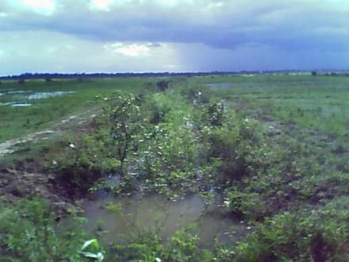
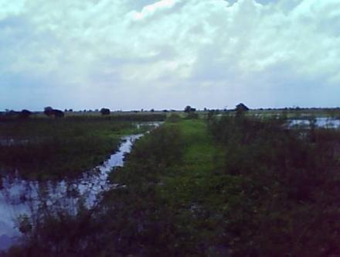
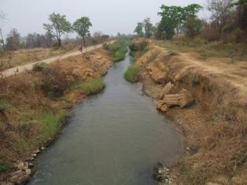
FORMATION
MAINTENANCE DES PERIMETRES IRRIGUÈS
LA MAINTENANCE DE REMISE A NIVEAU DU RESEAU
Canal à Angpong (Takeo)
Canal à Prek Takhut (Takeo)
Canal (Païlin)

Slide 32
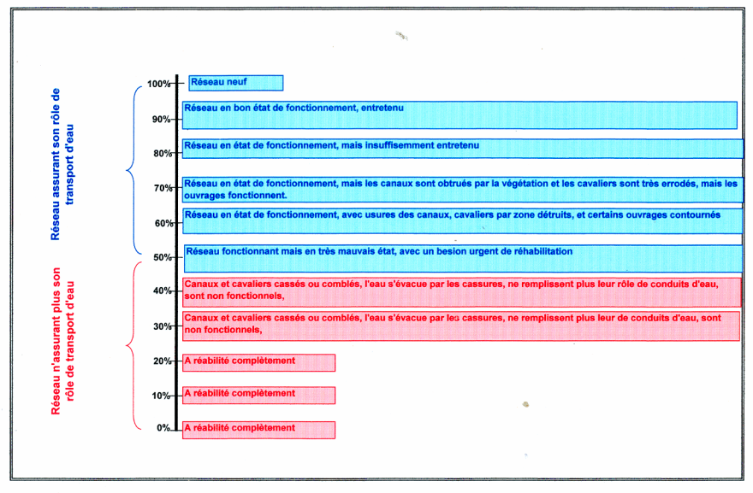
FORMATION
MAINTENANCE DES PERIMETRES IRRIGUÈS
LA MAINTENANCE DE REMISE A NIVEAU DU RESEAU

Slide 33
FICHE D’EVALUATION DES TRAVAUX DE REMISE A NIVEAU
Fiche d’évaluation n° ………… Date JJ/MM/AAAA
Nom du canal: ………………... N° du canal: ………. Type de canal Primaire Secondaire Tertiaire
Situation : ………………………………………………………………. Position de pK ………….. à pK………………
Longueur (m): ………….. Largeur (m): …………….. Profondeur (m): ………………. Talus : X/Y
ETAT GENERAL DU RESEAU
Cavalier roulant s’ il y en a un ?……………………………………………………………….
Est-ce que ce cavalier est latérité ? O/N Longueur ? …………
Présence de nids de poule ou de flashes ?........................................................................O / N
Position :
Présence d’ornières dues aux passages de véhicules non autorisés ? ………..…………..O / N
Présence de ravines O/N Longueur :…………… Importance :…………………….
Position :
Etat des bornes limitant le passage de véhicules non autorisés ? …………………………
Entrée ou sortie :
Cavalier piétonnier ?.........................................................................................................
Il a-t-il des cassures de cavaliers ? O/N Longueur ?..............................................
Y a-t-il des obstacles qui gênent l’écoulement d’eau ?........O/N Quel type ?.....................
Commentaires généraux sur le canal :
Largeur
Profondeur
X/Y
X/Y

Slide 34
FORMATION
MAINTENANCE DES PERIMETRES IRRIGUÈS
LA MAINTENANCE DE REMISE A NIVEAU DU RESEAU
FIN
de la maintenance de remise à niveau
MERCI

